Slide 1
Zvýšení kvality vzdělávání na UK a jeho relevance pro potřeby trhu práce CZ.02.2.69/0.0/0.0/16_015/0002362
Inovace předmětu Teologie Nového zákona
Prezentace 8.-9.10.2019
HTF UK, Jiří Lukeš

Slide 2
I. Komu je kurs určen?
„Jak dnes učit teologii?“ je velmi živá otázka, zvláště v Německu (viz Passau 28.9.2019).
Primárním rozhodnutím je, zda kurs zaměřit směrem na teologii využitelnou v církvi, nebo prezentovat teologii akademickou, která je vhodná pro následné postgraduální studium.
Převládali-li studenti křesťansky neangažovaní, a z jiných oborů než HT 1, řešili jsem otázky akademické. Teologie Nového zákona může mít podobu blízkou „religious studies“ a může být zajímavá také pro religionisty či judaisty.
Změna zařazení přednášky Teologie Nového zákona z „povinných“ předmětů do „povinně volitelných“ znamená, že přednášky v systému Moodle budou využívány téměř výhradně studenty kombinovaného studia.
Studenti kombinovaného studia se nepřipravují na výuku soustavně, z týdne na týden, ale studují nárazově, látku zvládají v blocích, často až těsně před termínem zkoušky.
Většina studentů kombinovaného studia teologie na HTF UK začíná svá studia ve věku 30-50 let a preferuje studium formou četby české literatury, převážně knih, částečně též odborných žurnálů, jež jsou snadno dostupné.
Řada z těchto studentů má ambice stát se duchovními v některé z církví či studují obor toliko z vlastního zájmu, ač mají zaměstnání v odlišných oborech. Nejedná se v rámci kombinovaného studia o přípravu budoucích badatelů, ale praktiků.
Pouze menšina studentů (kombinovaného) studia je schopna či ochotna přečíst knihu nebo více knih v cizím jazyce, dohledat si doporučené zdroje v databázích vědeckých knihoven, obstarat články ze zahraničních žurnálů, koupit si literaturu na zahraničních e-shopech nebo si poslechnout přednášky doplňující výuku na www.youtube.com v angličtině.
Vzhledem k tomu, že nikdo ze studentů nedisponuje dobře vybavenými systémy (BibleWorks) Logos nebo Accordance Bible Software, které mohou zahrnovat také přístupy do databází, je v oblasti biblické teologie příprava studentů mnoho let za světovým standardem.
Nejvyužívanějším zdrojem odborných informací se stává www.academia.edu, kde je možné rychle, bezplatně a z místa bydliště získat požadovaná díla.
Dostupnost „on-line“ („nikam nechodit“) je hlavním požadavkem studentů kombinovaného studia, což splňují i přednášky v systému Moodle. (Ani při nejlepší snaze nemůže kurs Moodle suplovat roli vybavené teologické knihovny.)

Slide 3
II. Proč jsou nutné inovace ve výuce Teologie Nového zákona?
Přednášky v elektronické formě plní jinou funkci studentům kombinovaného studia a jinou studentům řádného denního studia.
- Pro studenty řádného denního studia byly přednášky v elektronické formě doplněním právě probírané látky a bylo možné z hodiny na hodinu doporučit jejich poslech nebo ověřit správné porozumění problematice.
- Studentům kombinovaného studia představují přednášky v elektronické formě první kontakt s problematikou. Ten je zvlášť důležitý a rozhoduje o tom, zda bude student problematikou zaujat, dohledá si další informace v jiných zdrojích a látce patřičně porozumí. Student kombinovaného studia nekonzultuje z týdne na týden a látku vstřebává samostatně.
Přednášky v systému Moodle z předmětu Teologie Nového zákona musí mít maximální délku 10-12 stran, měly by obsahovat další webové odkazy k problematice, musí představovat reprezentativní soubor témat, přinášet nejnovější informace z oboru, nesmí být přetížené historií bádání, nesmí nadmíru pracovat s informacemi z oblastí bádání, se kterými se posluchač během studia ani dále neobeznámí.
Za těchto okolností se může stát systém Moodle významnou pomocí při přípravě na zkoušku. Konkurencí jsou mu další elektronické zdroje.
Moodle tedy má své využití, ale nenahradí pravidelný osobní kontakt (ten je často formativní – je-li pedagog osobností), diskuse nad problémem tváří v tvář či výkon pedagoga při přednášce.
V biblistice je navíc nutné řešit problematiku přímo nad textem (řeckým, hebrejským, aramejským…) a osvětlit zvolenou možnost interpretace. Přímý, pravidelný kontakt vyučujícího se žákem je tedy nutností.
Přednášky v Moodle s aktivními linky a přílohami vhodně doplňují výklad učitele a vytváří prostor pro samostatné domýšlení problematiky. Tím může téma získat na atraktivnosti.

Slide 4
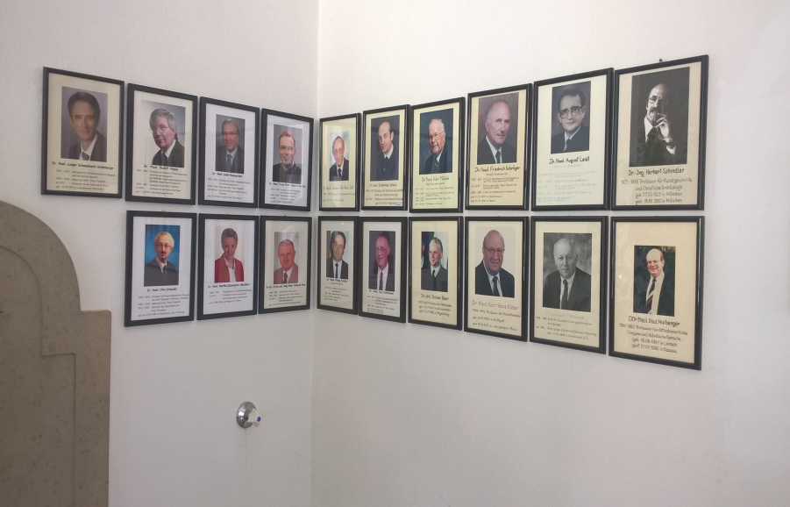
III. Jak inovace provést?
V mezinárodním rozhovoru na aktuální témata.
S vědomým navazováním na předchozí fáze bádání.
S důrazem na kontexty pomocných disciplín.
Kriticky a otevřeně, avšak s respektem k tradici.
V kontextu dění světových organizací biblistů.
S využitím elektronických nástrojů komunikace
a zpracování informací.
Za účelem podchytit talenty a vtáhnout je do mezi-
Národního teologického dění.
Oba obrázky UNI Passau.

Slide 5
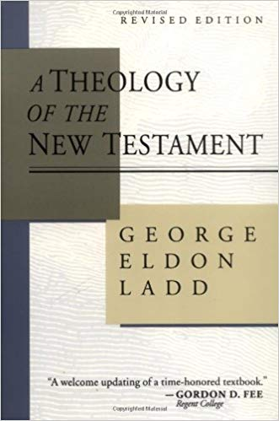
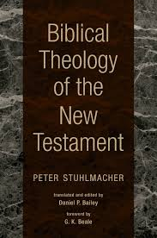
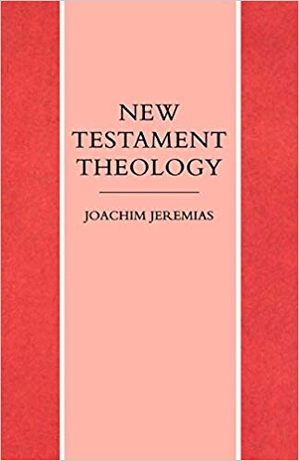
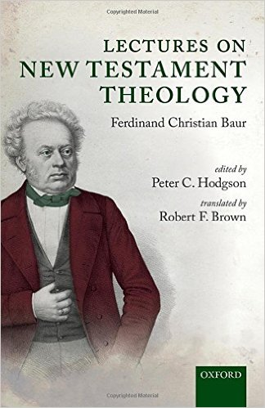
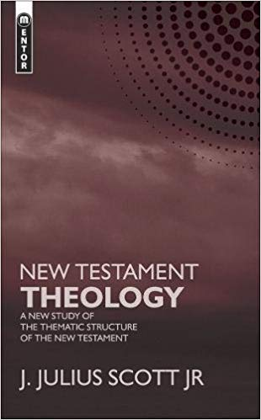
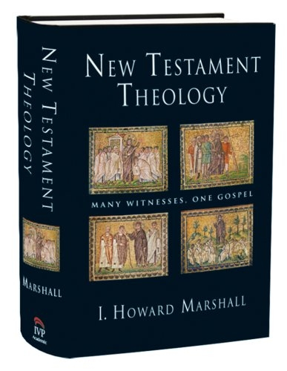
VI. Pestrost novozákonních teologií a jejich koncepcí

Slide 6
IV. Navrhovaný soubor přednášek
Předpokládá se, že každý student předmětu Teologie Nového zákona přečte jednu regulérní publikaci se stejným názvem od některého ze světových autorů. Jako doplněk ke studiu poslouží přednášky v systému Moodle, které odrážejí témata preferovaná vyučujícím (např. z důvodu jejich absence v publikacích Teologie NZ a jejich významnosti ve světové diskusi v rámci oboru).
Pro studenty kombinovaného studia je vhodné základní obeznámení s problematikou teologie Nového zákona v tomto rozsahu:
1. Judaismus II. chrámu. Vzkříšení a mesiášské koncepty v dobových textech.
2. Ježíš Nazaretský - historický profil osobnosti, interpretace smrti jako oběti. Moderním bádání od dob liberalismu po dnešek I. (A. Schweitzer, J. Weiss, R. Bultmann a jeho žáci)
3. Ježíš Nazaretský v moderním bádání od dob liberalismu po dnešek II. (třetí vlna tázání po historickém Ježíši, „neapokalyptický Ježíš“, počátek čtvrté vlny tázání a „otázka kritérií“)
4. Apoštol Pavel I. (od F. Ch. Baura ke K. Stendahlovi)
5. Apoštol Pavel II. (od K. Stendahla k J. D. G. Dunnovi, N. T. Wrigtovi, M. D. Nanosovi a P. Fredriksen)
6. Apoštol Pavel optikou Lukáše – autora Skutků apoštolů a optikou jeho listů
7. Janovo evangelium jako odlišný pohled na Ježíše. Nástin specifických literně-rétorických technik a intertextuality
8. Zjevení Janovo a milenialismus I.
9. Zjevení Janovo a milenialismus II.
10. Sociální a kulturní paměť jako moderní akcenty interpretace Nového zákona
11. Interpretace Ježíšových podobenství
12. Významné postavy novozákonního bádání 20. století

Slide 7
V. Prezentace vybraných témat z vypracovaných přednášek
Apoštol Pavel Lukášovou optikou – zasazení Pavla do římského kontextu. Pavel jako nový Cicero. (Rétorika a sociální paměť jako nástroje interpretace)
Teologicko-historický rozměr problematiky: Apoštola Pavla je možné vnímat jako muže tří světů – judaismu, světa řeckého a římského –, ve kterých se plynule pohyboval, chápal je jako prolínající se, ač vnímal jejich vzájemné vymezení, hranice, antagonismy a hodnoty. Dokázal vnímat svět velkoměst, nebál se ho a usiloval o to, aby bylo křesťanství v takovémto prostředí přijímáno. Také díky Pavlovi se z původně malého galilejského a milenialistického hnutí, jež se týkalo nejprve galilejských vesnic a výhradně judaismu, stalo hnutí velkoměstské, jež překračuje horizont judaismu a zasahuje nežidovské národy. Hledání styčných bodů a patřičné argumentace je tedy pro apoštola Pavla nutností a není mu zjevně cizí. K tomu nedílně patří antická rétorika, kterou Pavel hojně užívá. Samozřejmě jsem přesvědčen, že Pavel není zakladatel křesťanství a svého judaismu se nikdy nezřekl. Jeden ze způsobů, jak nahlížet na argumentaci apoštola Pavla v jeho listech, je jeho užívání rétoriky. Pavlovy listy, zejména listy Galatským, Římanům a 1. list Korintským jsou rozsáhlé rétorické kompozice, v nichž je využívána pestrá plejáda rétorických technik – od diatriby, alegorie, ironie, výtek, užití fiktivního já, pathosu, až po rozsáhlou topiku, intertextualitu a mistrné zpracování struktury – dispositio. Právě užití rétoriky dává argumentaci tvar, sílu a náležitou úroveň. Dalším důležitým kritériem byla struktura textu - dispositio. V prostředí orality a veřejně čtených písemností sehrávala stěžejní roli při zapamatování obsahu i jeho pochopení. Pavel si s ní dával značnou práci a právě dispositio jeho listů ukazuje na důkladný rétorický trénink. Elocutio – styl je třetí důležitou oblastí rétoriky, ale to nebudu ve svém příspěvku hodnotit. Jedná se o koiné, a zda Pavel užívá aticismy je těžké posoudit. Zatímco Pavel psal své listy a byla to součást jeho misionářské strategie, ve Skutcích o tom není ani zmínka a Eisenbaum soudí, že Pavlův obraz jako autora listů nebyl pro Lukáše důležitý. Lukášovy Skutky apoštolů považuje Albert Harrill za pramen sekundární a konstatuje, že příběhy má „z druhé ruky“ – viz L 1,2. Oba se dle mého názoru mýlí, neboť nezohledňují rétoriku a Lukášův záměr. Lukáš rétorice rozuměl a sám ji užívá. Stvořil Pavlovy řeči, jedná se zde o prosopopoeia, aby přiblížil jeho osobnost. Zřejmě četl některé Pavlovy listy a velice dobře si uvědomoval, že Pavel postupuje na některých místech zcela podle Quintiliana (např. Ř 7:14-25 užití „fiktivního já“ a následně diatriby v kap. 8.). Pavel znal rétorické autority a příručky své doby, techniky měl zažité a není divu, že ho Lukáš přibližuje jako řečníka. Řečník byl etickým ideálem doby, neměl zneužít jazyka a byl vzdělancem (Quintilian, Základy rétoriky 12.8-10). Obraz Pavla ve Skutcích apoštolů je v návaznosti na obraz Pavla z epištol. V antice nešlo jen o komparaci historických faktů! Obraz nesený kolektivní pamětí byl cennější. Cicero byl ideálem řečníka, měl dramatický život a skončil zavražděn Antoniovými vrahy. To každý Říman věděl. Lukáš stylizuje ve Skutcích apoštolů Pavla do této pozice – do pozice uznávaného vzoru a Pavlovy listy s propracovanou rétorickou argumentací jsou mu oporou. Činí tak právě proto, že zná Pavlovu rétoriku z listů. Pavel je pro Římana novým Ciceronem! Ctnostný, vzdělaný, bojující za velké ideály, vzor křesťana, neohrožený martyr. Pro Řeka je jako Sókratés – debatuje a řeční v Aténách, pro Římana je novým Ciceronem. Rétorika měla morálně zavazovat, kdo tento nástroj ovládá, nesmí ho zneužívat. Může jím bavit, může ho užívat k obraně své věci či jiných, může jím prosazovat různé cíle, ale musí si zachovat étos. I Cicero ve svých listech (které nezamýšlel zveřejnit) užíval jazyk, který odrážel každodenní mluvu Římanů (sermo cottidianus), což činí i Pavel v případě koiné. Cicero řeší ve spise De officiis, co se sluší – decorum. Jedná se o chování, gesta či sebekontrolu, která je nejdůležitější. To měl Říman dodržovat, patřilo to ke společenským povinnostem. Právě o toto se Pavel pokouší v Korintu, učí problematickou komunitu s řadou morálních problémů „vybranému chování“. V oddílech 1 K 6,12-20 a 10,23-33, kde začíná slovy „Všechno je i dovoleno, ale ne všechno prospívá...“ je podobný Ciceronovi, vychovává dobrého člověka - vir bonus. Hodlá zasáhnout jeho existenci argumentací formou diatriby. Přičemž diatribu lze velmi stručně definovat jako Decorum má umožnit správně formulovat pluralitní chování a životní rozhodnutí. Jednání jedince má svůj původ v osobních kvalitách i v intelektuálních a morálních předpokladech – právě ty má ovlivnit Pavlova argumentace a nově hlásané poselství o mesiáši, jehož oběť se týká všech, také nežidovských národů, jejichž étos a chování nemají židovské standardy dané Tórou a tradicí. Jedinec má povinnosti vůči celku, to je zásada judaismu i Cicerona. Cicero hovoří ve své řeči Pro Sestio o oněch „dobrých“ z celé Itálie, kteří podporovali politiky, jež se snažili zajistit společenský řád. Ten stál na transformaci politiky, do níž měly být vpuštěny nové postavy. Pavel transformuje politiku přístupu k nežidovským národům nežidovských národů, vpouští k Hospodinu nové lidi a národy. K tomu potřebuje odvahu, morálku, ctnosti, vědomí poslání či povolání Kristem a vědomí krátké časové perspektivy (1 Kor 7,29n).

Slide 8
Apoštol Pavel Lukášovou optikou – zasazení Pavla do římského kontextu. Pavel jako nový Cicero. (Pokračování)
Cicero ve své argumentaci dbá o striktní logickou stavbu, o to se snaží v listech i Pavel a daří se mu to výborně. Navíc, pokud je diktoval, měl situaci ještě složitější. Musel si poslechnou předchozí pasáž, kterou napsal, a dále pokračovat. Jeho kompozice (Římanům, Galatským, Korintským) nevznikaly na jeden zátah, ale postupně, při více sezeních. Cicero ve svých soukromých dopisech vyjevuje pochybnosti, váhání, střídá dobrou a špatnou náladu. Rétorická hra a emocionální ataky jsou patrné i u Pavlova listu Galatským. Díky Ciceronovi a jeho korespondenci je nám epocha, ve které žil, snad nejvíce známá z celých antických dějin. Díky Pavlově korespondenci je nám nejvíce známá atmosféra raně křesťanských sborů. Cicero je jeden z největších myslitelů antické civilizace, mistr rétoriky, filosofie a etiky. I Pavel je mistr rétoriky, etiky a interpretace. Po dvou tisících let je Pavel světovým autorem, stále se čte, a asi častěji než Cicero. Cicero hledá základy morálky pro formování každodenního života a nachází je v umírněném stoicismu (Panaitius). I Pavel hledá základy morálky pro každodenní život a nachází je v aplikaci Tóry, ale leckdy je blízko stoicismu a řeckým i římským ctnostem. Panaitiova filosofie odmítá epikurejský hédonismus a s ním související etiku neangažovanosti. Naopak umožňuje dopodrobna rozpracovanou kazuistikou usměrňovat každodenní život příslušníků vysokých vrstev. Cicero ukazoval, svými důrazy na Panaitia, že se nelze vzdát řecké filosofie. Panaitiovo učení stojí na pozitivním vnímání instinktů, jež nemají být potlačovány rozumem, ale zlepšovány a ukázňovány. Tradiční základy stoických ctností – spravedlnost, moudrost, pevnost zásad, zdrženlivost byly nově interpretovány. Například „zmužilost“ byla nahrazena „velkodušností“ (velikostí ducha – magnitudo animi). Velkodušný člověk pak získává kontrolu nad svými tužbami. Úkolem rozumu je kontrolovat instinkty, proměňovat je v ctnosti a zbavovat je egoismu a klamu. To je pro komunitu v Korintu velmi aktuální. Cicero tím řeší jednak dobrého člověka, jakož i transformaci společnosti a státu. Tak vysoko Pavel nemíří. Cicero uznával, že stoicismus představuje nejpevnější morální základ angažovanosti občanů ve společnosti. Čeho si velmi váží, je přátelství – amicitia. Pro vznešené Římany bylo přátelství spjato s poskytnutím účelové politické podpory. Cicero hodlá toto změnit. Hlásá, aby se přátelství posunulo za okruh lidí vznešených a známých (nobilitas) a bylo samotným společenským základem. I Pavel posouvá hranice potencionálního bratrství. Přátelství má dle Cicerona stát na hodnotách, jako je zmužilost (virtus) nebo bezúhonnost (probitas), které uznávala populace. Cicero upozorňuje v díle Pro Sestio na potřebu „upřímných vztahů“. Amicitia zahrnuje bratrskou lásku, jakož i formu vzájemného prokazování dobra mezi těmi, kdo podporují společenský řád. (Epikureismus je kritizován Ciceronem i za to, že popírá blahodárné působení božstev. Vše předchozí připomíná Pavlovy listy! Cicero jako právník a rétor řeší otázky náboženské, společenské, filosofické, buduje stát a stane se mučedníkem. Pavel jako farizej a helenizovaný židovský vzdělanec řeší otázky náboženské, společenské, filosofické, buduje církve-sbory a stane se mučedníkem. Cicero řeší otázky dobra a zla, téma bolesti, smrti, smutku, duševního neklidu, štěstí a často projevuje hlubokou emotivní účast. Zákon podle Cicerona není osobním přesvědčením, ale zakládá se na pohnutkách daných všem lidem. Je dán od boha. Počátek zákonodárství se nachází v právu pontifikálním a sakrálním. Pokud se tedy rozhodne stylizovat Lukáš apoštola Pavla jako nového Cicerona, má pro to pádnou podporu ve všem zmíněném a hlavně v rétorice, kterou Pavel ovládá. Rétorika byla součástí sekundárního i terciálního vzdělávání, její užívání bylo znakem římské horní vrstvy, tedy ti, co měli občanství. A to Pavel ve Skutcích také má. I rétorika je znakem příslušnosti k určité sociální vrstvě. Právě nežidé a helenizované Židé ji ocení. Jak topoi, tak dispositio i dílčí zpracování argumentů je v Pavlových listech na vysoké úrovni. Klíčem k Pavlovi je rétorika. Pavel je etický vzor, je morálně silný, blízký stoikům, má vyšší zájmy, vášně podrobil Zákonu a pak Kristu, je to vir bonus.
Lukášův obraz Pavla ve Skutcích apoštolů není nehistorický, P. Eisenbaum a Albert Harrill nemají pravdu! Je to obraz tendenční, ale odpovídá dobovým vzorům, které byly uchovány v kolektivní paměti. I Pavel má ve své době vzory, na které může své učení roubovat.
Za listy do Korintu i za Lukášovým obrazem Pavla stojí příběh, který nějak rekonstruujeme - pomocí dalších textů, dobových obrazů osobností, politických událostí, obrazů uchovaných v kolektivní paměti.

Slide 9
Apoštol Pavel Lukášovou optikou – zasazení Pavla do římského kontextu. Pavel jako nový Cicero. (Pokračování)
Hermeneutická dimenze interpretace: Naše akty mínění mohou být mnohoznačné, navíc do hry vstupuje imaginace čtenáře a mezery („nedoručený obsah“), v textu či ději, kde pracuje čtenářova logika a fantazie. Obsah textu je kompletován čtenářem - jeho kulturou, sociálním postavením ve společnosti, pohlavím, věkem, typem vzdělání, náboženským přesvědčením, což jsou zároveň faktory, které ovlivňují volbu textu čtenářem. Tento proces vědomé analýzy obsahu a procesu čtení je vlastní teologům, ale u laiků je to podvědomý proces, kde hrají role emoce, společenské konvence, common sense. Představy čtenáře vytváří imaginární předmět, který je pak předmětem soudu čtenáře. Tropy pomáhají čtenáři překonat „jazykovou uzpůsobenost“ a tvoří nástroj, jímž se sugeruje skutečnost. Stejně jako užití dialektu, přímých řečí atd. Toto vše je opět dílem sociální, kulturní a kolektivní paměti. Příběh je konvence. Sám o sobě neexistuje. K samotnému textu pak patří tělesnost a časovost – faktory, bez nichž není text k ničemu. Čtenář/posluchač se do textu „zaplete“, o to jde. Čím více jsou zapleteni, tím více text domýšlejí, nechávají se jím ovlivnit, žijí v čase čtení ve fiktivním světě narativu, přemýšlejí nad plastickými postavami i po ukončení četby. Čtenář může podlehnout simulaci textu, může číst kriticky, čímž se liší i ve způsobu zapletení. Obě kategorie jsou však konstruovány textem. Maurice Halbwachs si však nekladl otázku ve vztahu k textu, který čte skupina či komunita a sdílí jeho význam, ale kladl si otázku, co drží lidi pohromadě ve skupině. Ptá se po významu společných vzpomínek a vnímá je jako nejdůležitější prostředek soudržnosti. Na základě toho odvozuje existenci skupinové paměti. Přichází na to, že vzpomínky upevňují skupinu, ale také že skupiny dávají vzpomínkám unifikovanou podobu. Halbwachsovo zkoumání kolektivní paměti dochází k závěru, že její stabilita závisí na složení a charakteru skupiny. Pokud se skupina rozpadne, mizí z paměti jednotlivce účast na vzpomínkách, které utvářely jeho identitu. Vzpomínky jsou však nestabilní také při změnách politických režimů, mažou se a získávají jiné významy. Nemají schopnost trvání bez interakce a společného sdílení, čímž jsou utvrzovány. Halbwachs dále rozlišuje mezi kolektivní pamětí a historickou pamětí. Historická paměť nepojišťuje identitu, ale poskytuje integrační rámec pro mnohost příběhů. Kolektivní paměť utlumuje změny, historická paměť se na ně specializuje. Podle P. Nory za pamětí stojí společnost, její znaky a symboly. Díky společným symbolům se jedinec podílí na společné paměti a identitě skupiny. Ač se jedinci neznají, neviděli se, ale mají-li společné symboly, napříč časoprostorovými kategoriemi, mohou mít společnou identitu. Pavel píše do Korintu církvi, která má vážné morální problémy a jejíž představy víry jsou v řadě oblastí velmi specifické. Sbor je rozdělený, pyšný, Pavel volí pro komunikaci ironii, hlavně v prvních čtyřech kapitolách. Musí potvrdit svou autoritu a má tam i silné oponenty. S. K. Stowers hodnotí dopis jako „letter of admonition“. Důležitou součástí argumentace je diatriba. To je velmi široce užívaný žánr, těžko se definují jeho pravidla, ač tak činil již Rudolf Bultmann. Jedná se o rozmluvu s myšleným partnerem či protivníkem s moralistním obsahem, která řeší filosofická témata se zaměřením na každodenní život. Někdy bývá označována jako jedna z forem „moral exhortation“. V antice byla velmi rozšířená. Co je zajímavé, je orámování argumentačních bloků stejně začínajícími pasážemi: 1 K 6:12 // 10:23. Oba tyto oddíly uzavírají argumentační bloky - 5,1-6,11 a 8,1-10:33. V oddíle prvním navíc proti sobě stojí soud v církvi versus soud ve světě. První blok (6:12-20) řeší případ smilstva, které znečišťuje člověka. Druhý argumentační blok 8:1-10:22, jenž má chiastickou strukturu, kde stojí na vrcholu devátá kapitola, která je vložená, řeší modlářství a pokrmy. Celý blok argumentace uzavře diatriba v paralelním oddílu 10:23-33 a podruhé zazní „All things are lawful.“ Pavel zde na rozdíl od prvního bloku pokrmy, kde ukázal zhoubnost smilstva, něco z pokrmů Korinťanům nezakazuje. Oba bloky jsou tedy antitecké. Pokrmy jsou záležitostí nebránící spasení, jen nemají pohoršovat ostatní. Smilstvo je hubící vlastní tělo, které nám nepatří. Argumentace v obou závěrech a paralelních pasážích připomíná Epiktéta. Byl mladším současníkem Pavla a věnoval se mravnímu jednání. Také Epiktétos používá citáty basníků, uvádí příklady, vede pomyslné dialogy, rozpravy. Epiktétos také řeší téma, jak se má žít a řeší i téma svobody. Je to i Pavlův problém. Člověk, který dosáhl svobody v Kristu, nemůže být „nízký“ a podléhat pudům. Pavel samozřejmě zná Tanach a je to jeho hlavní zdroj argumentace, jeho židovství je hlavním zdrojem identity a i argumentace, ale má i další zdroje. Při kultivaci korintské komunity využívá nástroje a formy získané v helenistickém prostředí gymnasia. I zde je Pavel jako Ciceron (Laelius, O přátelství). Kára ty, co nechrání před rozkošemi. Takoví lidé dle Cicerona nevědí, co je to přátelství. Nejde jen o možná prokletí, která mohou dopadnout na kahal (Dt 28), když ho Hospodin zbaví ochrany, ale jde o sociální rozklad komunity, která není schopna přátelství. Pavel je muž několika světů, je to postava doby římské s dědictvím helenistické globalizace, s identitou helenizovaného Žida. Redundantnost a antitetické struktury jeho argumentace nám dodnes usnadňují četbu, a to nemáme řádky bez přerušení slov.

Slide 10
VII. Závěry
1. Vzhledem k rozsahu disciplíny je přednášející vždy v roli toho, kdo redukuje témata a volí obsah přednášek s ohledem na posluchače.
2. Přednášky v systému Moodle mají podpůrnou funkci a především studentům kombinovaného studia zpřístupní světovou diskusi ponejvíce v oblasti bádání nad osobnostmi Ježíše Nazaretského a apoštola Pavla, a to v on-line podobě, tedy v čase a prostředí, které si sami zvolí.
3. Přednášky vyučujícího je nutné doplnit poslechem přednášek světových autorit v oboru na www.youtube.com. Konkrétní odkazy jsou součástí prezentací v systému Moodle.
4. Přednášky mohou být v sytému Moodle rozšiřovány také po skončení programu a následně aktualizovány či doplňovány o nová témata. Díky tomu mohou být stále aktuální a odpovídající výuce.
5. „Elektronické soubory“ materiálů k přednáškám jsou dnes běžnou praxí, studenti si na ně rychle zvykají a patří ke standardům kvalitní výuky.

